Slide 1
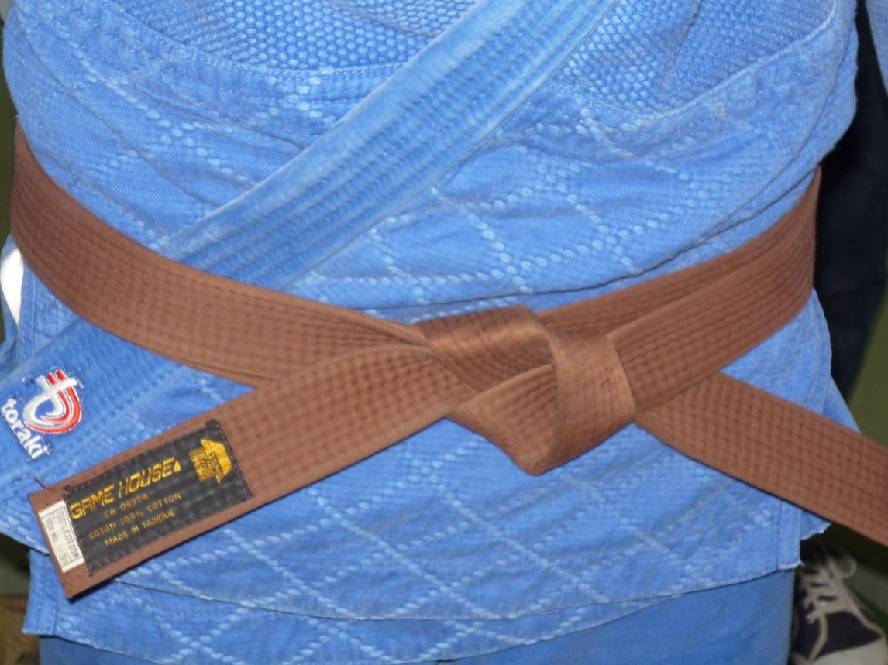
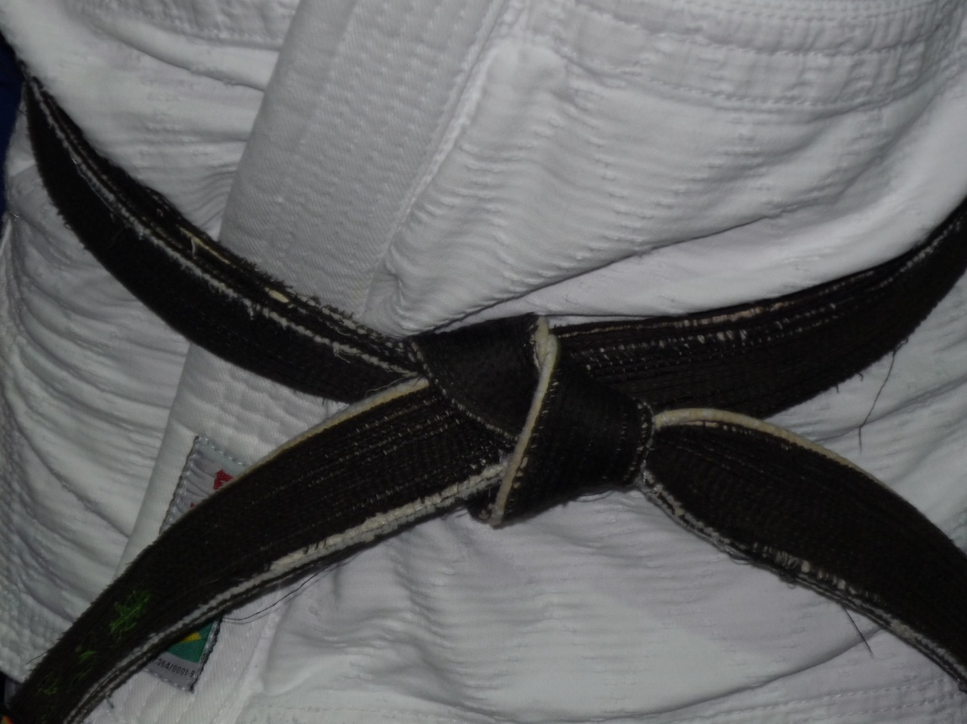
Activité Marron - Noire
Judo Mauricie inc.
invite tous les judokas, marron ou noire de la mauricie, actifs ou non :
Samedi, 19 Décembre 2009
Heure: 13h00
Lieu: Club de Judo Seikidokan
Kata
Démonstrations techniques favorites
Partage de judo entre nouveaux et anciens

